Slide 1
PROGRAM
DSA小班课
DSA 课程网站
_{常欣海}

Slide 2
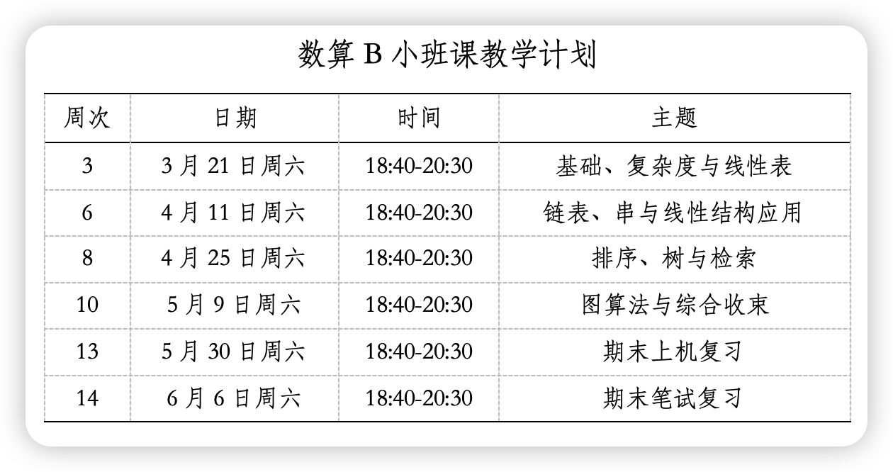
PROGRAM
教学计划
_{Course Syllabus}

Slide 3
PROGRAM
L2 链表、
串与线性结构应用
_{常欣海}
_{2026.04.11}

Slide 4
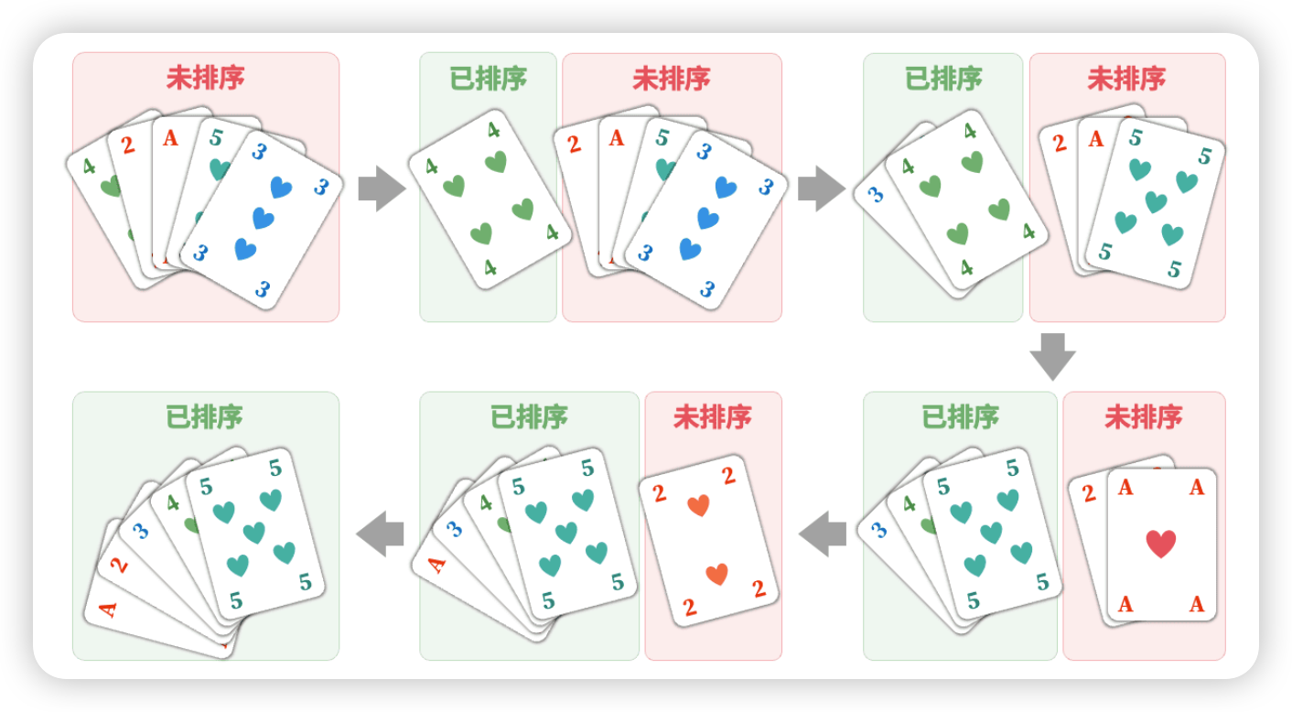
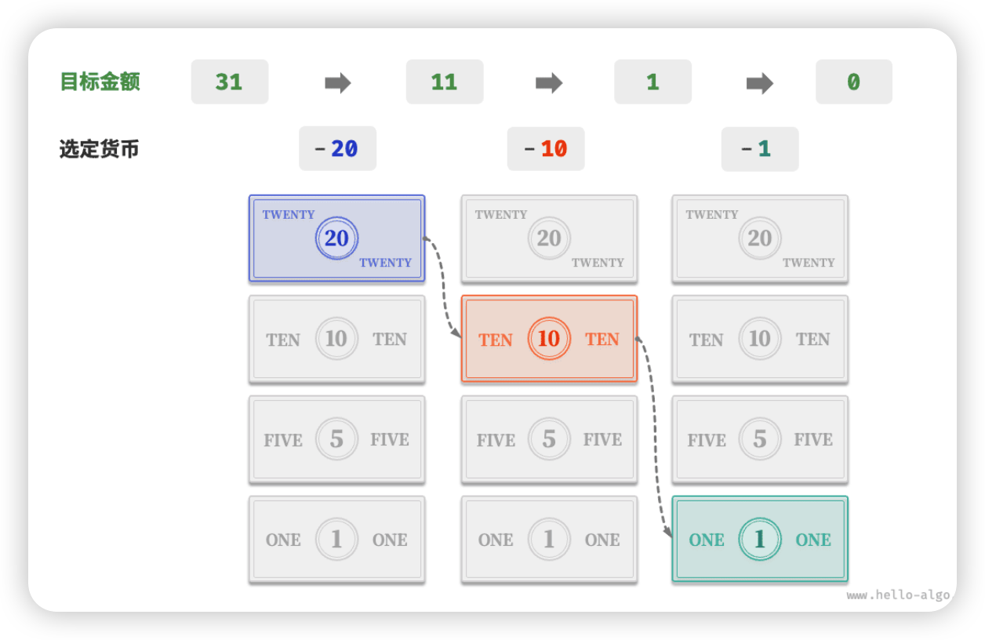
PROGRAM
算法
算法定义
_{Algorithm}
算法（algorithm）是在有限时间内解决特定问题的一组指令或操作步骤，它具有以下特性。
问题是明确的，包含清晰的输入和输出定义。
具有可行性，能够在有限步骤、时间和内存空间下完成。
各步骤都有确定的含义，在相同的输入和运行条件下，输出始终相同。
插入排序算法
贪心算法
扑克排序
货币找零

Slide 5
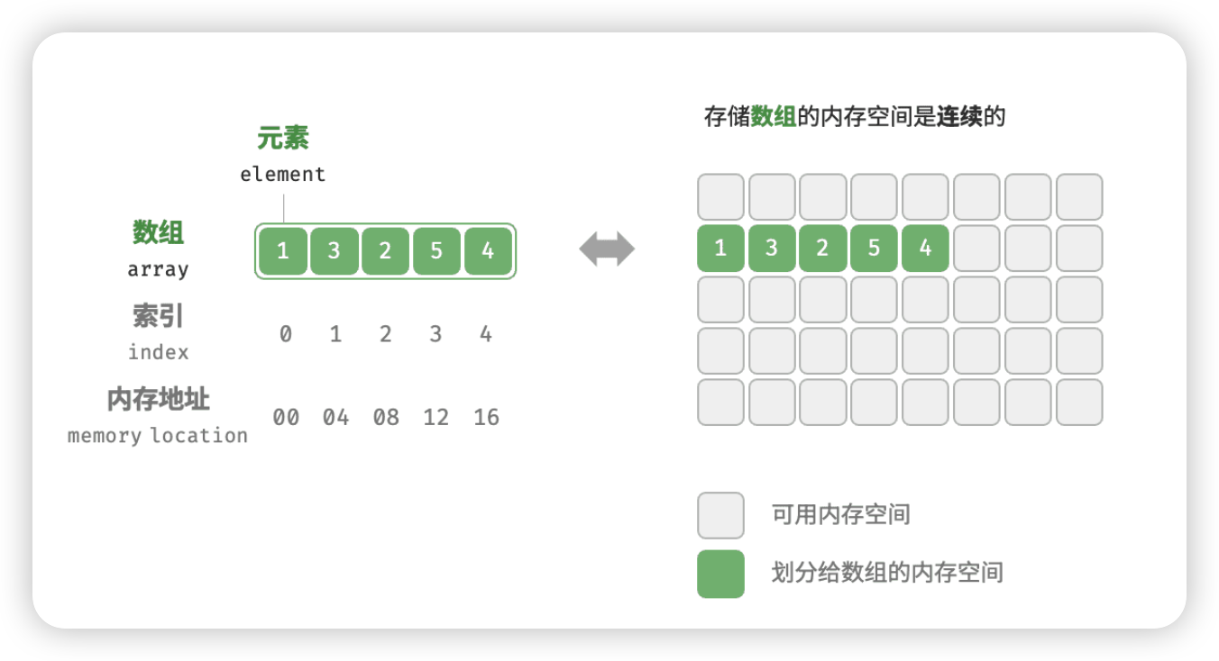
PROGRAM
顺序表
定义
_{Array}
数组（array）
是一种线性数据结构，其将相同类型的元素存储在连续的内存空间中。我们将元素在数组中的位置称为该元素的索引（index）

Slide 6
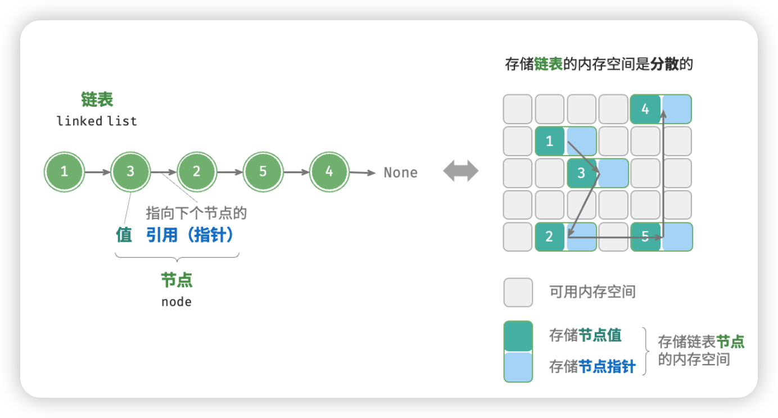
PROGRAM
链表
定义
_{Array}
链表（linked list）
是一种线性数据结构，其中的每个元素都是一个节点对象，各个节点通过“引用”相连接。引用记录了下一个节点的内存地址，通过它可以从当前节点访问到下一个节点。

Slide 7
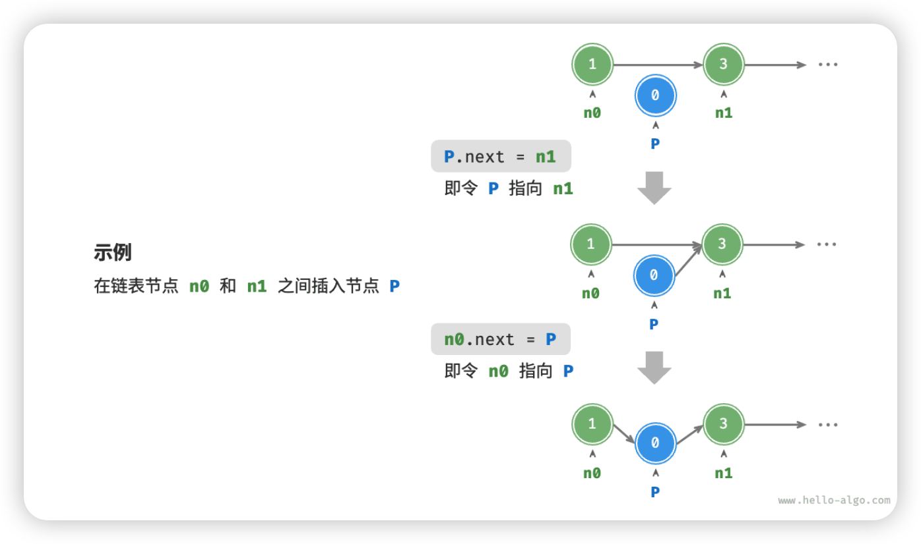
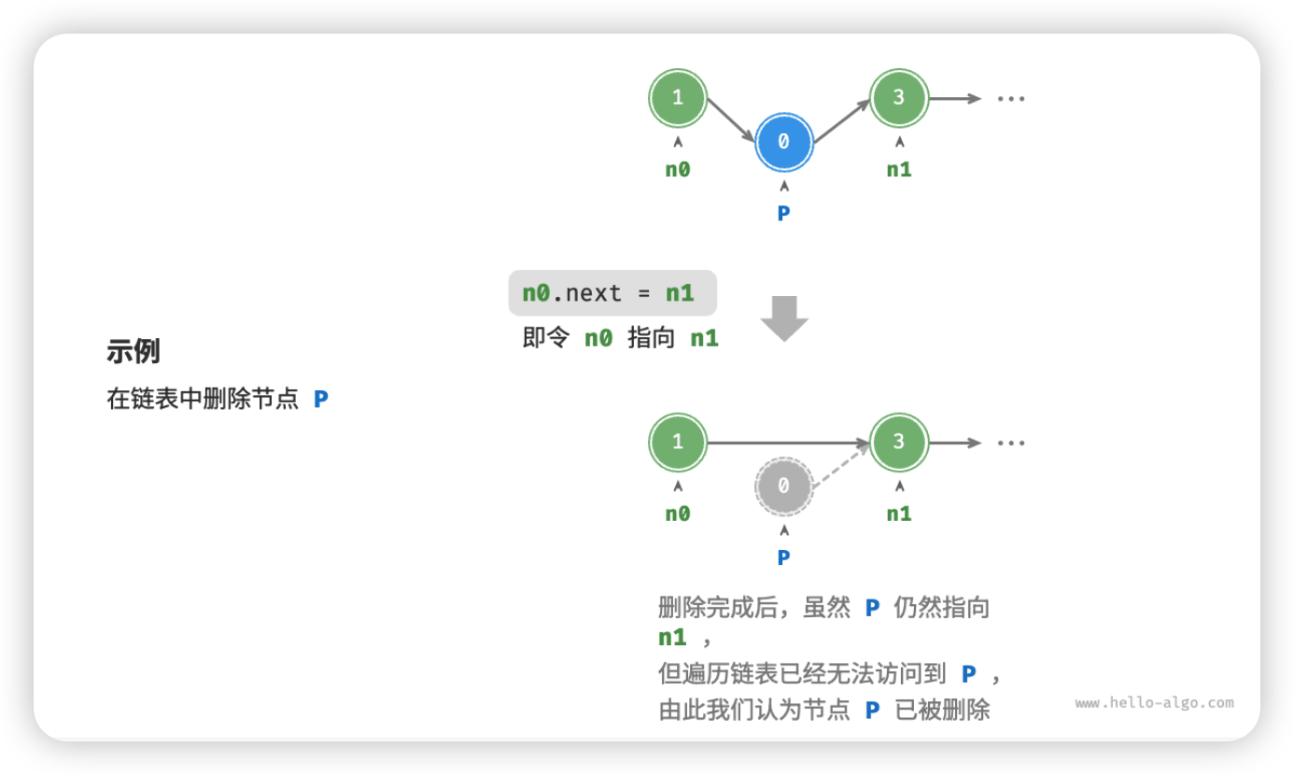
PROGRAM
链表
常用操作
_{Array}
插入节点
删除节点

Slide 8
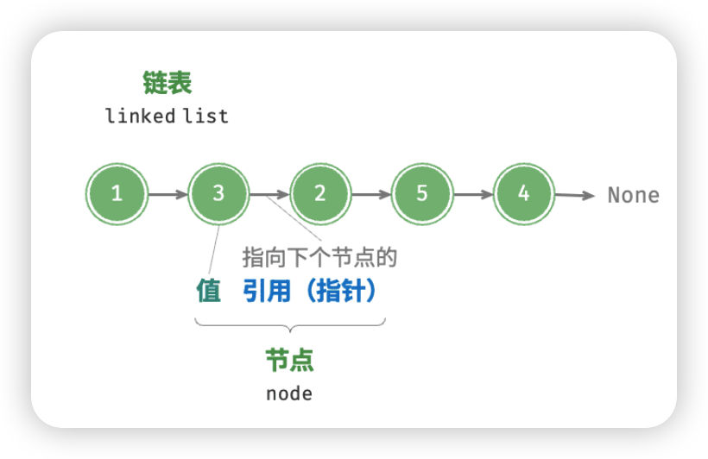
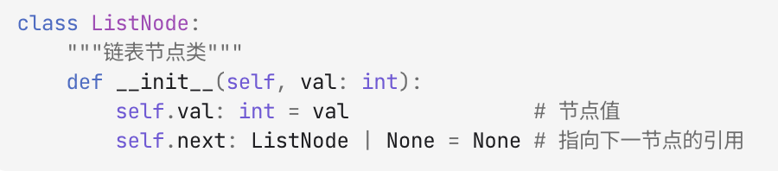
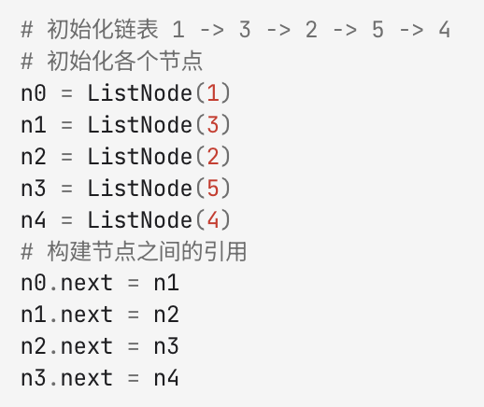
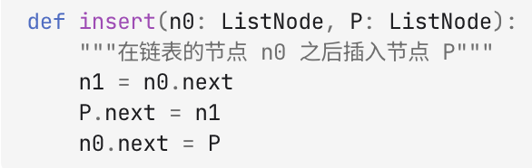
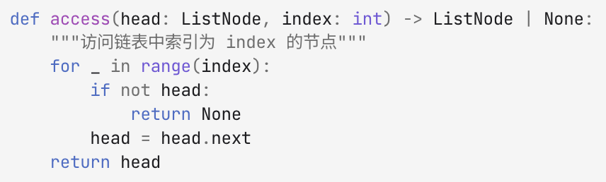
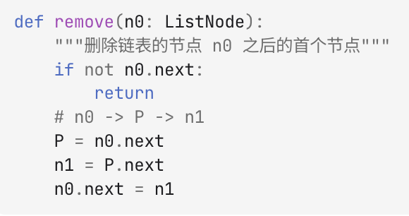
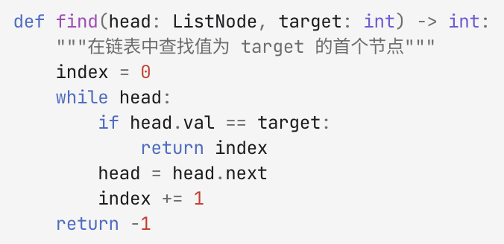
PROGRAM
链表
代码
_{Array}

Slide 9
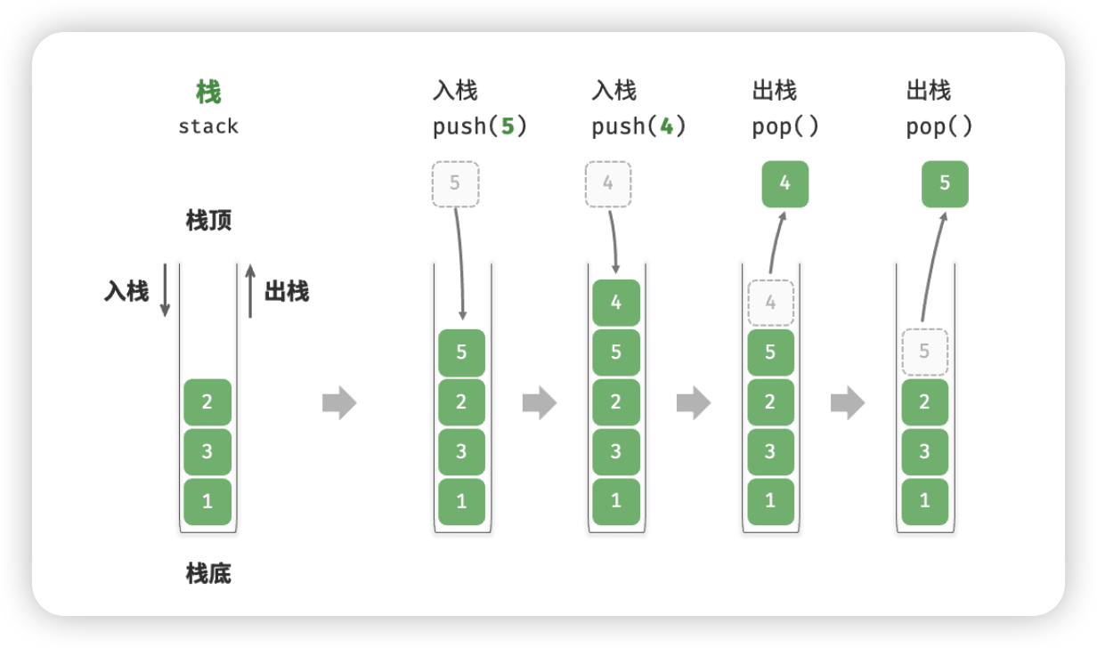
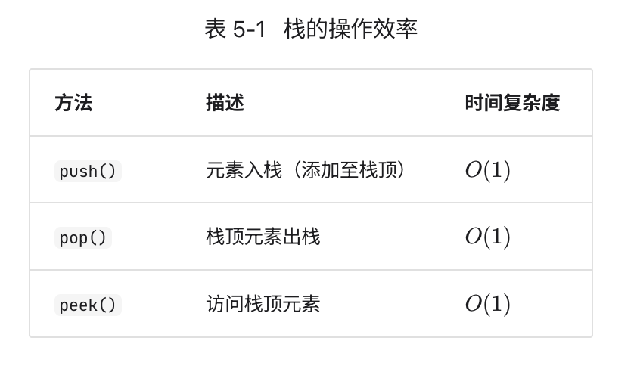
PROGRAM
栈
定义
_{Stack}
栈（Stack）一种遵循先入后出逻辑的线性数据结构
LIFO

Slide 10
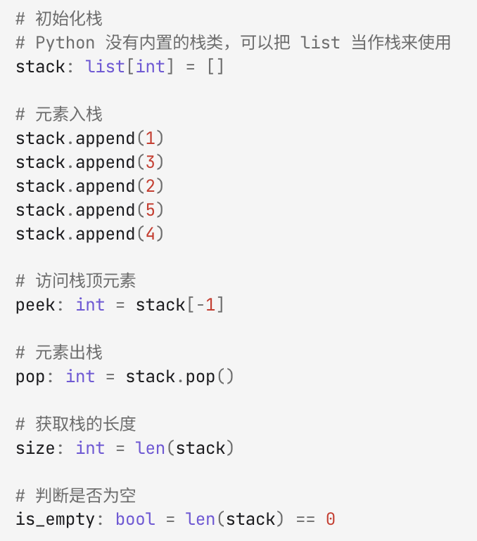
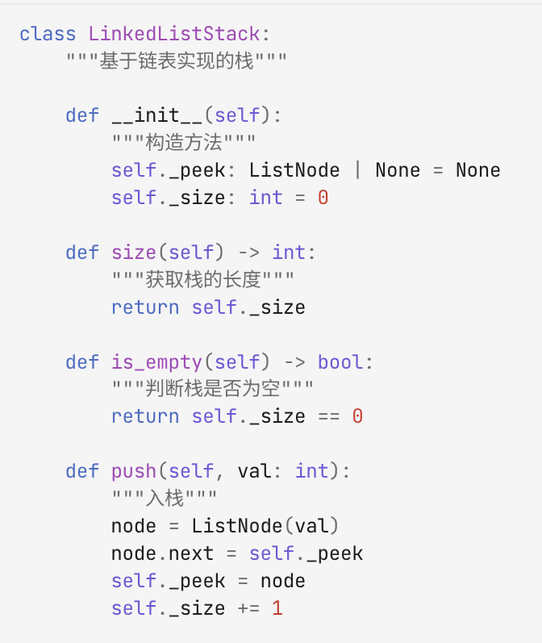
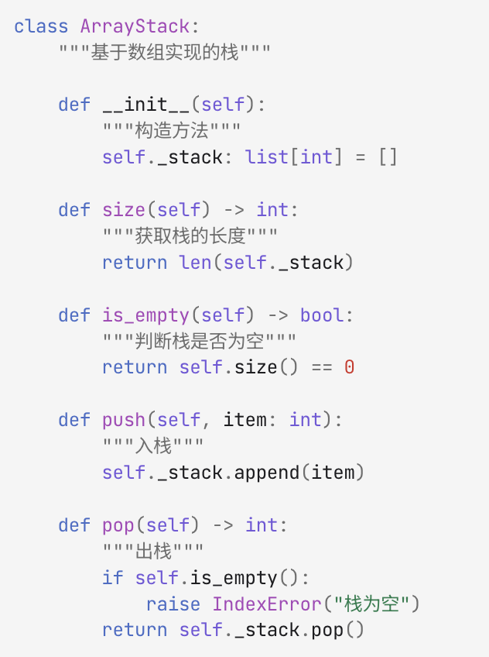
PROGRAM
栈
代码
_{Stack}
算法实现
算法原理
列表实现
链表实现
数组实现

Slide 11
PROGRAM
栈
定义
_{Stack}
软件中的撤销与反撤销
栈（Stack）一种遵循先入后出逻辑的线性数据结构
LIFO

Slide 12
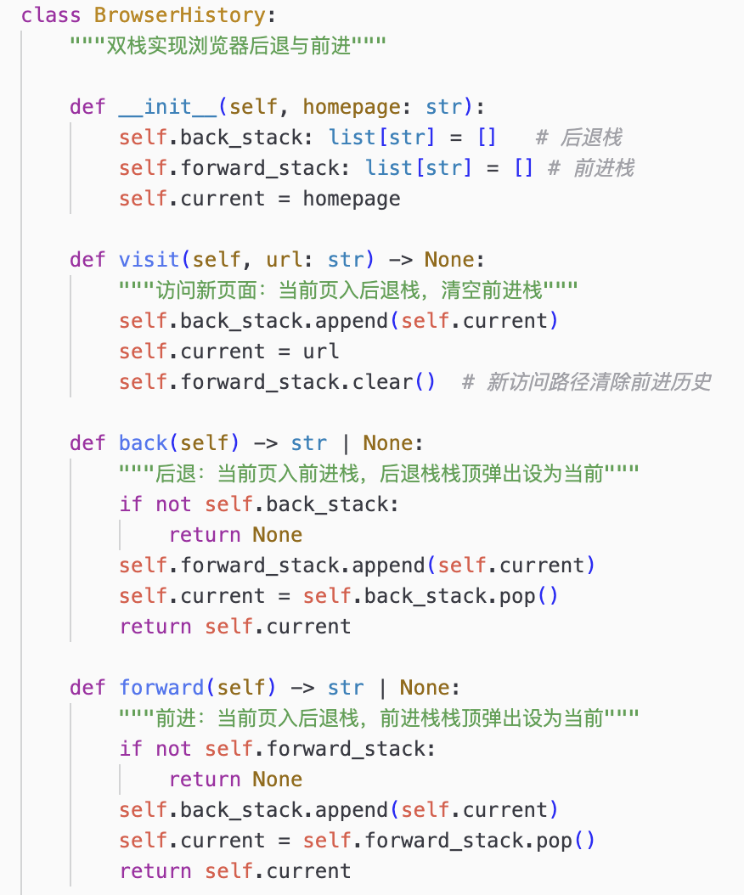
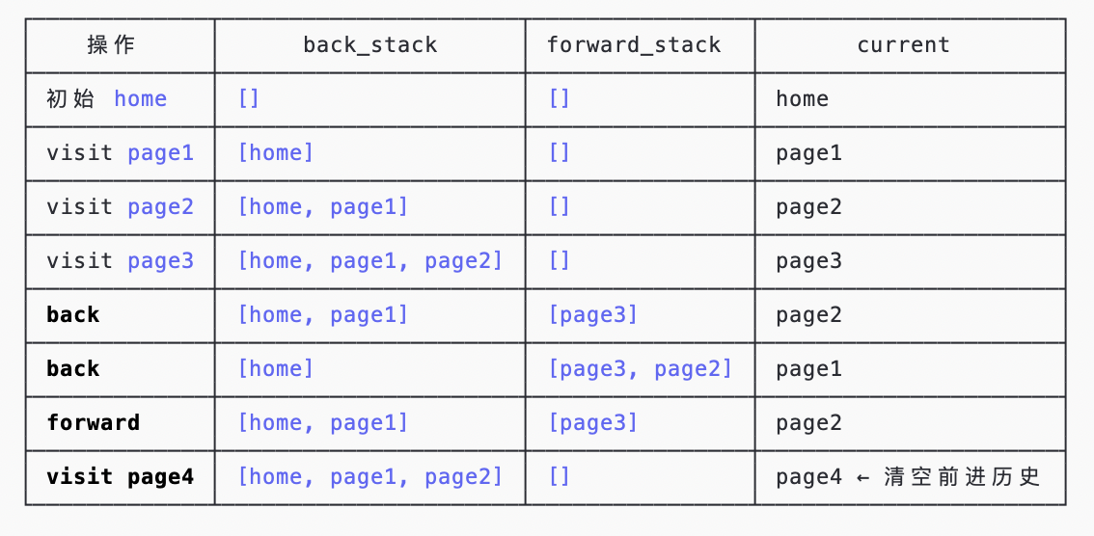
PROGRAM
栈
代码
_{Stack}
e.g. 用两个栈协同实现双向历史导航

Slide 13
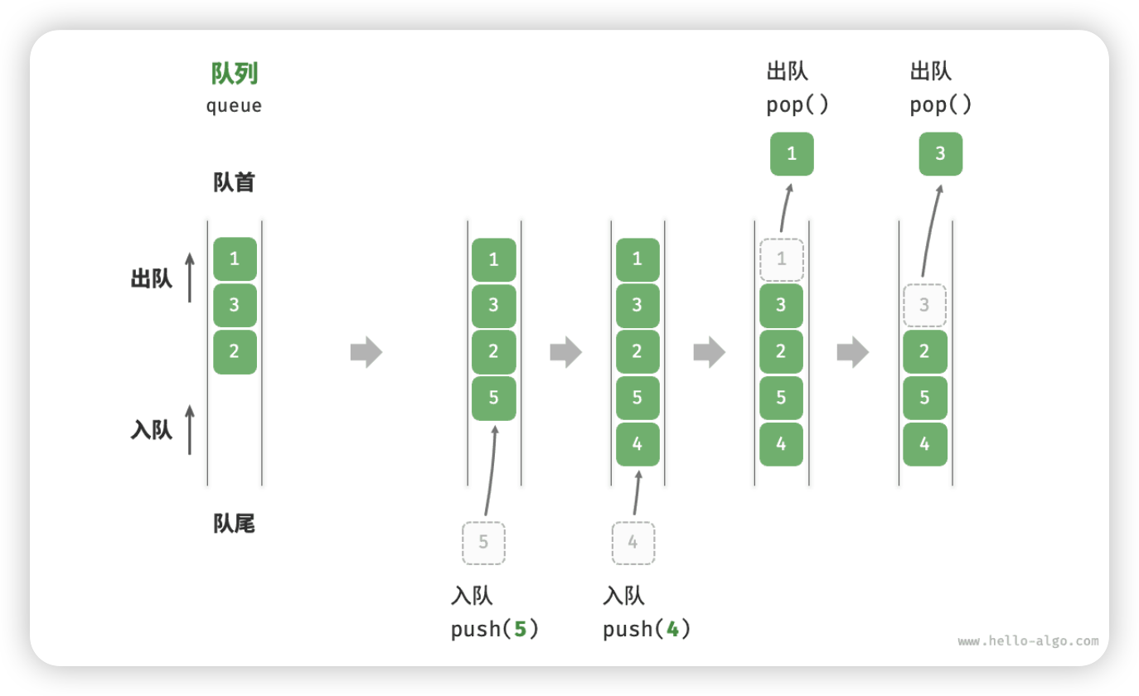
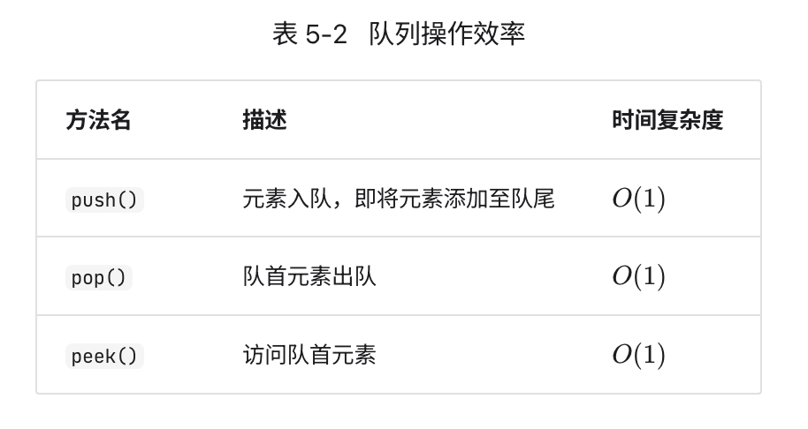
PROGRAM
队列
定义
_{Queue}
代办事项
队列（queue）是一种遵循先入先出规则的线性数据结构
FIFO

Slide 14
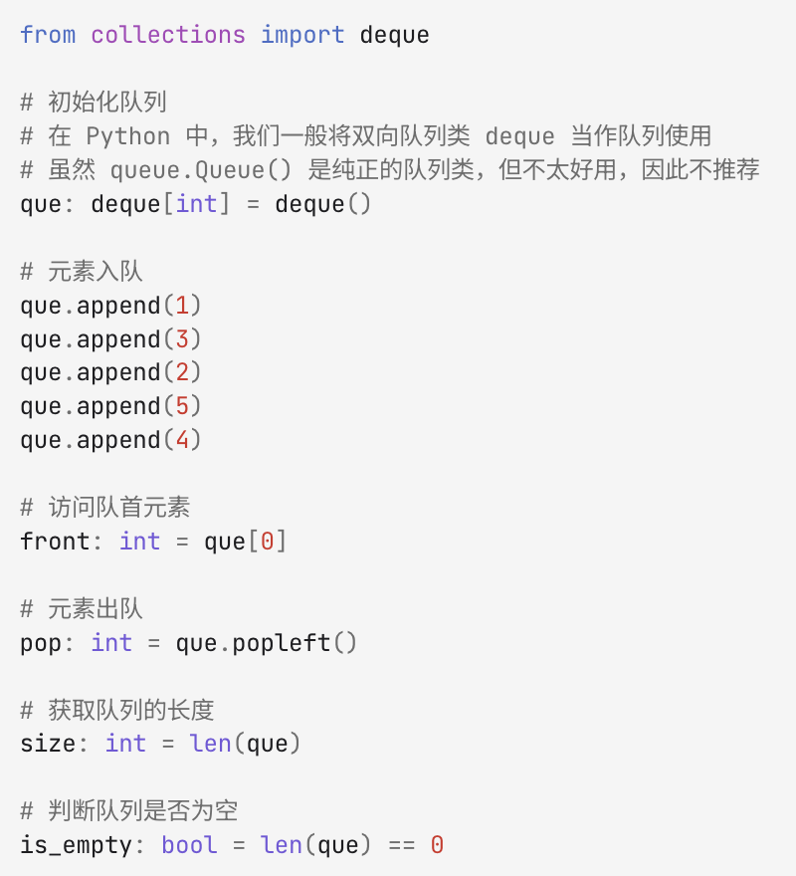
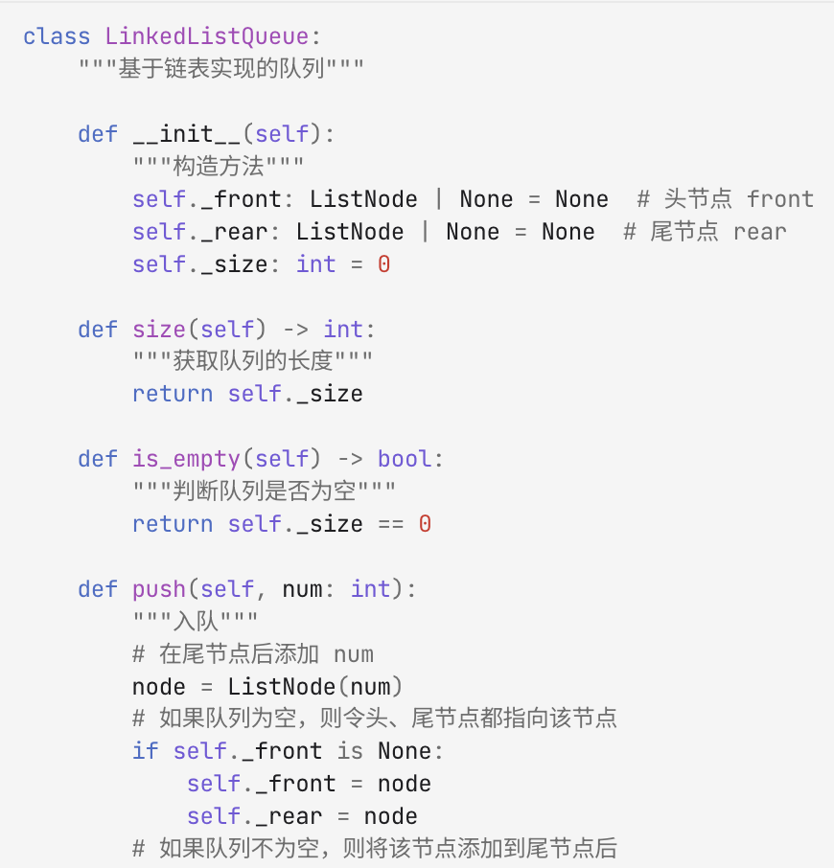
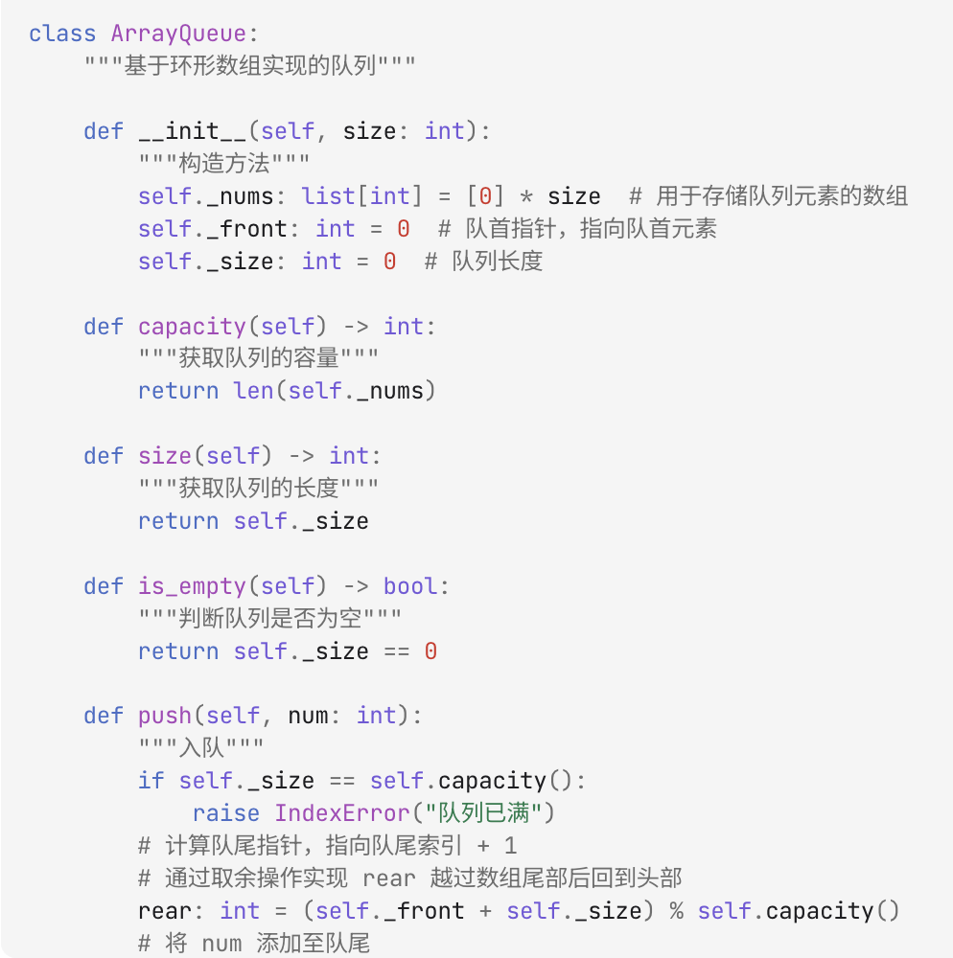
PROGRAM
队列
代码
_{Queue}
算法实现
算法原理
列表实现
链表实现
数组实现

Slide 15
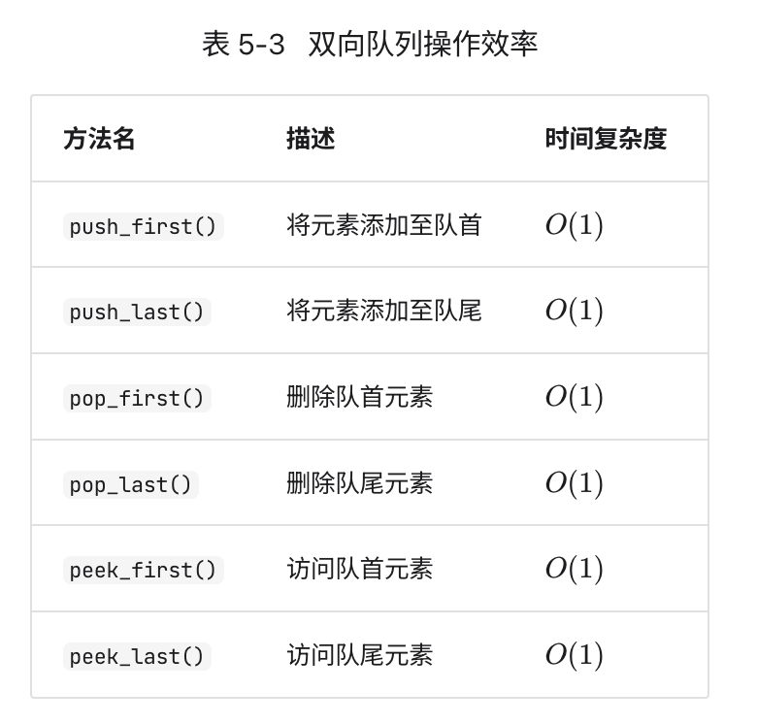
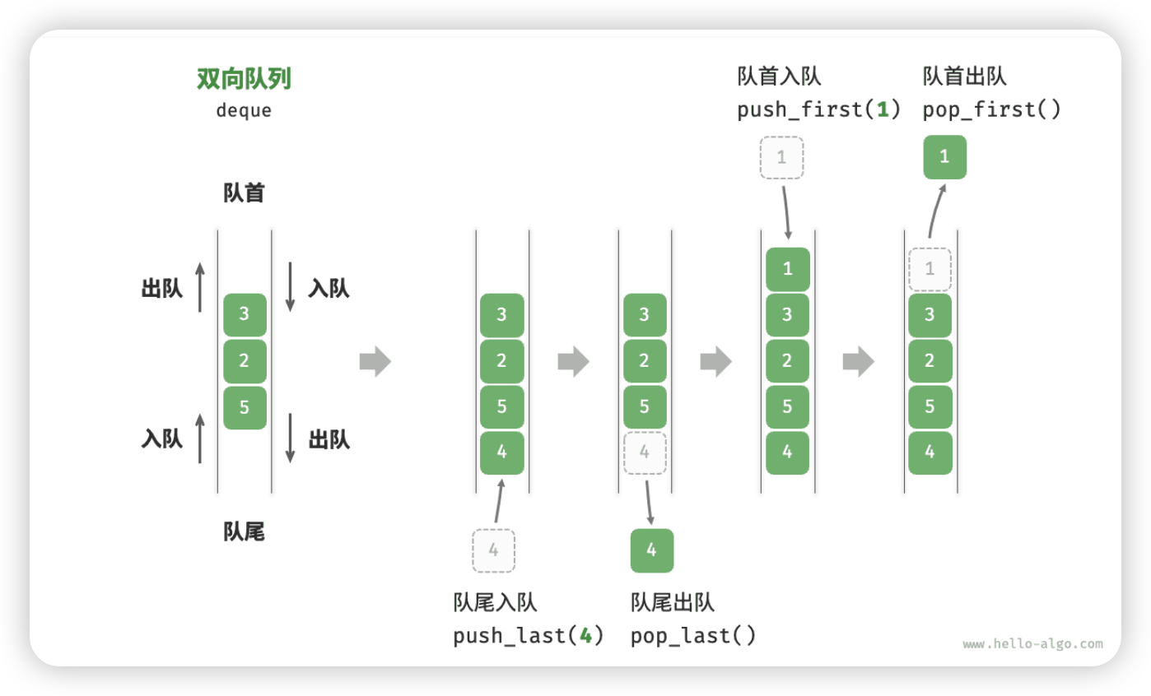
PROGRAM
双向队列
定义
_{Double-ended Queue}
双向队列 允许在头部和尾部执行元素的添加或删除操作。

Slide 16
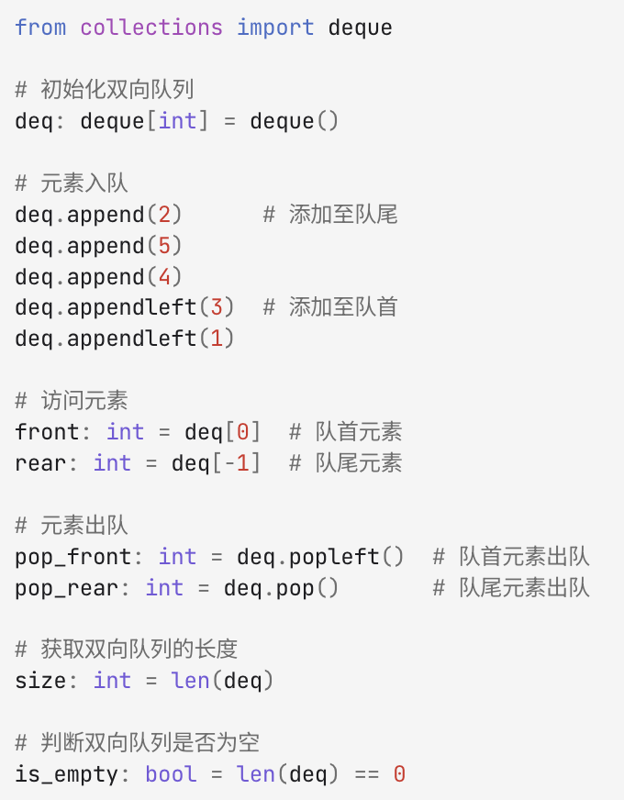
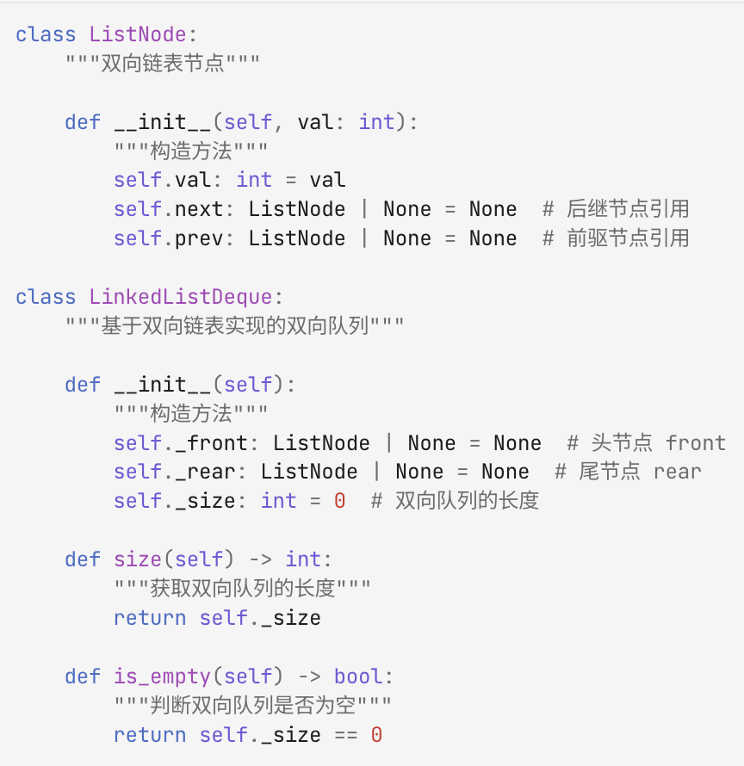
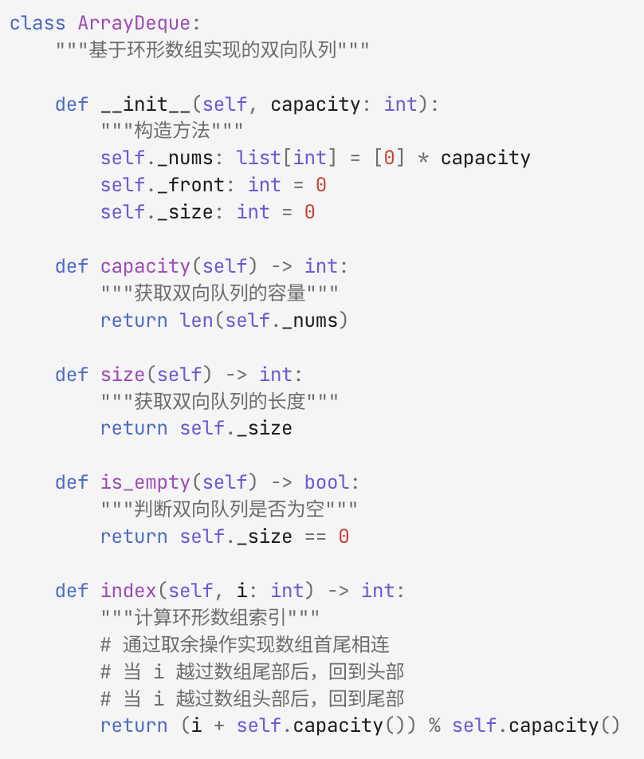
PROGRAM
双向队列
代码
_{Double-ended Queue}
算法实现
算法原理
列表实现
链表实现
数组实现

Slide 17
PROGRAM
双向队列
软件的“撤销”功能
（无限-栈；有限-双向队列）
定义
_{Double-ended Queue}
双向队列 允许在头部和尾部执行元素的添加或删除操作。

Slide 18
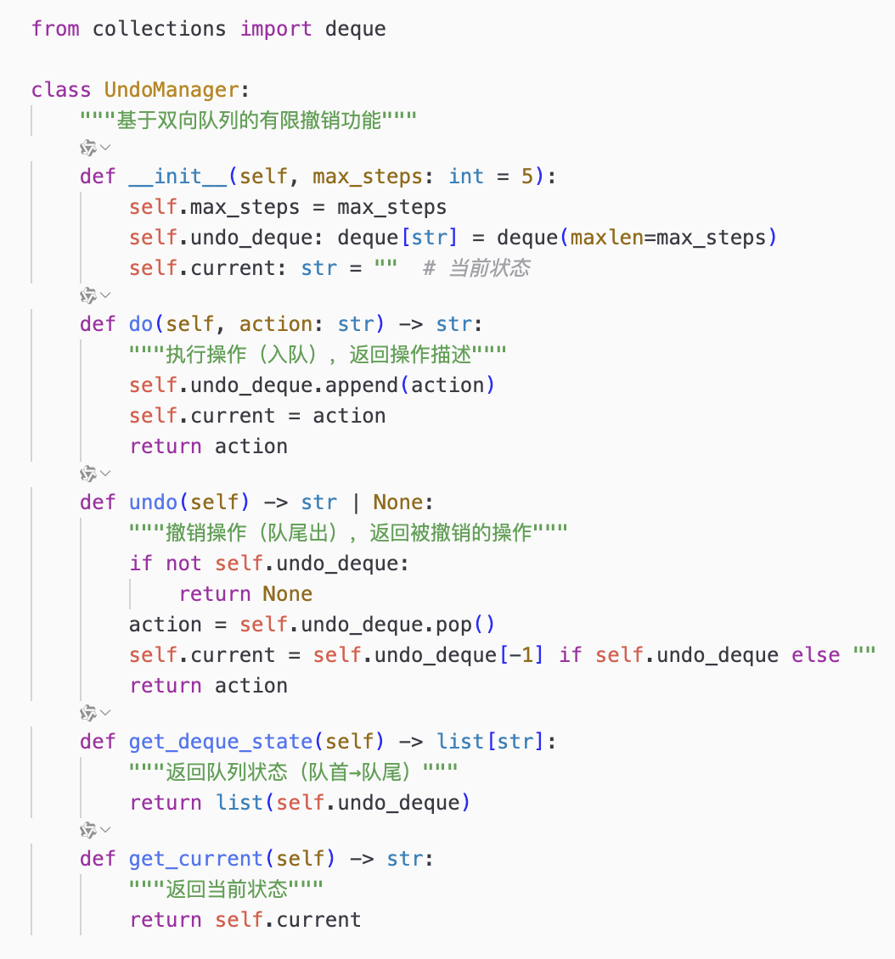
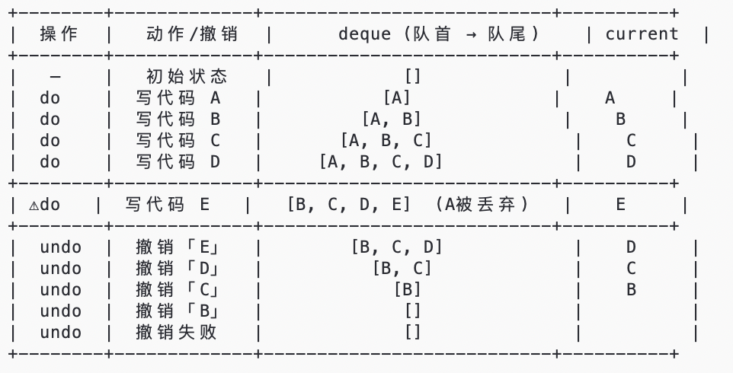
PROGRAM
双向队列
代码
_{Double-ended Queue}

Slide 19
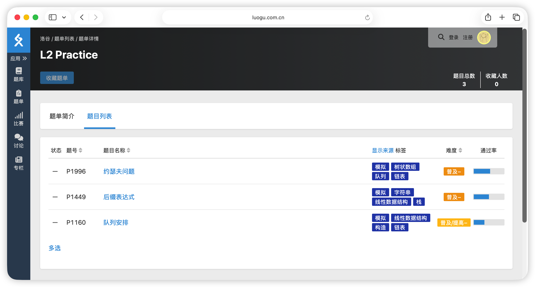
PROGRAM
习题
_{Practice}
L2 Practice

Slide 20
PROGRAM
Q&A
_{Q&A}
Hello 算法

